Slide 1
IoT 스마트팜 시스템에 AI 자동관수제어를 적용하기위한 연구
지도교수 : 권용진 교수님
2012122324 호수영

Slide 2
목차
연구배경과 목표
연구진행사항
연구실의 기존 스마트팜 시스템 학습
스마트팜에 사용된 센서학습
릴레이, 투광기와 솔밸브를 이용한 원격제어 학습
데이터 축적,확인,원격제어를 위한 서버 구성학습
AI자동관수제어 연구
추후연구계획
Notes:
지난주,다음주가 추가되야함 ->이번주에 대한 발표를 하면서 계획수립

Slide 3
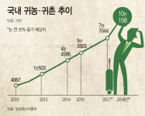
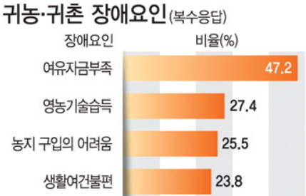
연구배경과 목표(1/3) -연구배경
최근 현대인들에게 탈도시를 위한 귀농이 유행함
조용한 전원생활
도시생활에 대한 회의감
은퇴 후 여가 생활
초보 귀농인들은 농사에 대한 정보, 관리방법에 대한 습득이 미흡한 문제들이 나타남
Notes:
지난주,다음주가 추가되야함 ->이번주에 대한 발표를 하면서 계획수립

Slide 4




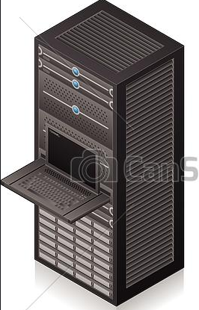

연구배경과 목표(2/3) -연구배경
IoT 스마트팜 시스템 연구로 해결점 제시
사용자가 웹브라우저를 통해 농장정보확인 및 원격제어
그러나 각 데이터의 의미와 적절한 관수시기판단은 귀농인들에게 어려운 문제이며, 모니터링을 통해 관수를 지시해야하는 한계성
감시를 통한 판단
투광기 설정, 관수
클릭 등을 통한 제어
농장 서버
요청/응답
실시간
농장 정보 제공
농장 환경 측정
Notes:
지난주,다음주가 추가되야함 ->이번주에 대한 발표를 하면서 계획수립

Slide 5


연구배경과 목표(3/3) -연구목표
IoT 스마트팜에 AI 자동관수제어 적용
시스템의 한계를 극복하기 위해 기존 스마트팜시스템으로 수집한 센서 데이터의 학습을 기반으로 자동제어를 접목시키자 함
DB에 축적한 센서 데이터들을 이용한 학습을 통해 시스템 스스로 적절한 판단으로 관수제어
축적 데이터를
통한 판단 학습
학습 데이터
제공
관수
항공대 DB
농장 서버
데이터 요청
제어 요청
Notes:
지난주,다음주가 추가되야함 ->이번주에 대한 발표를 하면서 계획수립

Slide 6


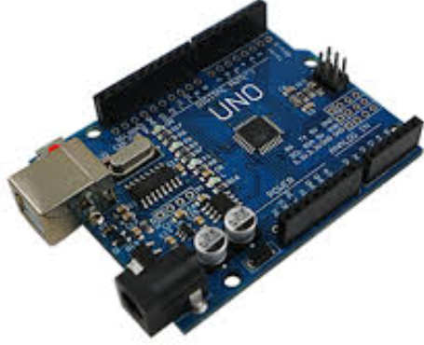
연구진행사항(1/17)-Overview
본 연구실의 스마트팜 시스템의 구성
농장
항공대 서버룸
원격 제어,
데이터 확인
웹브라우저
요청/응답
KAU 서버
농장 서버
데이터 전달
센서 데이터
저장
센서 데이터
조회
솔벨브
제어기록
데이터
송수신
client
KAU DB
아두이노
농장 DB
제어 신호
데이터
: 블루투스 통신
센서
액츄에이터
: 인터넷 통신
: 내부 통신
Notes:
지난주,다음주가 추가되야함 ->이번주에 대한 발표를 하면서 계획수립

Slide 7
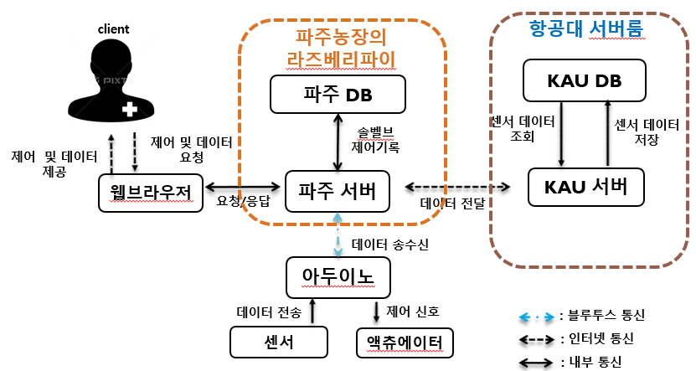
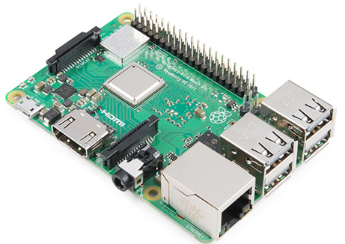
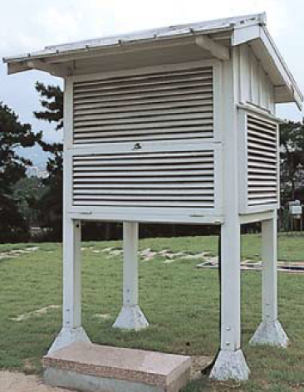
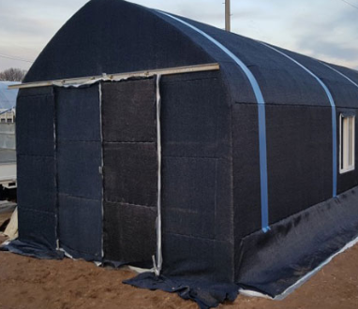
연구진행사항(2/17) – 스마트팜의 센서
스마트팜 시스템의 센서
농장에서 작물재배에 영향을 끼치는 온도,습도,강수량 등을 센서가 전기신호로 바꾸고 아두이노가 이를 받아 사람이 알 수 있는 수치로 바꿔줌
비닐하우스 내부
백엽상 내부
Arduino
+토양내 습도센서
+토양내 온도센서
+전압 센서
+조도 센서
+블루투스 모듈
라즈베리파이
(농장 server)
+Arduino
온습도센서
+블루투스 모듈
Arduino
+온습도센서
+ 풍향/풍속/강수센서
+블루투스 모듈
배터리
+태양광 발전기
: 전원 공급
: 블루투스 통신

Slide 8
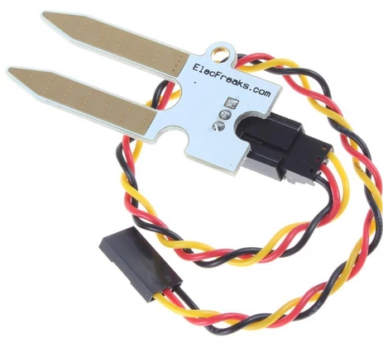
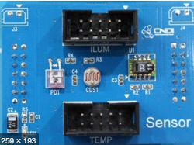
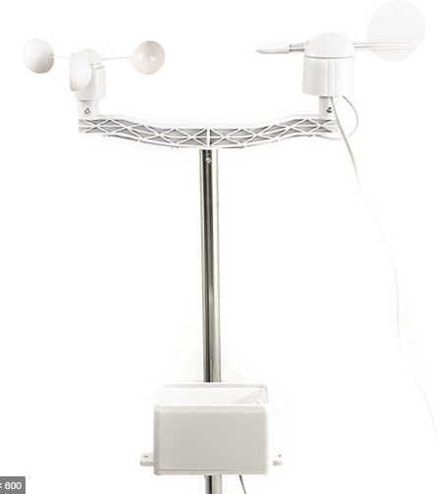
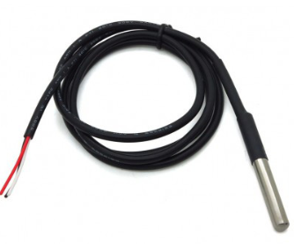
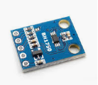
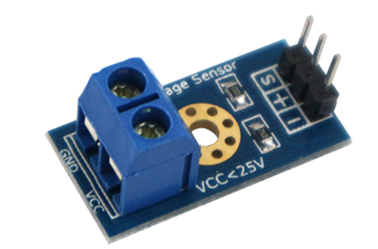
연구진행사항(3/17) – 스마트팜의 센서
스마트팜 시스템을 구성하는 센서들의 설치목적
재배지의 토양
내부 습도측정
아두이노와 연결해
센서값 획득
재배지 주변 대기의 온도,습도 측정
재배지의 풍향,풍속,강수량 측정
재배지의 토양,
관정 내부의
온도 측정
재배지의 햇빛
투사량 측정
백엽상의 전원공급 베터리 잔량 측정
Notes:
지난주,다음주가 추가되야함 ->이번주에 대한 발표를 하면서 계획수립

Slide 9
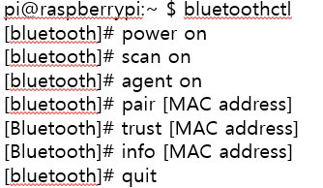
연구진행사항(4/17) – 스마트팜의 센서
아두이노와 라즈베리파이의 데이터 송수신
블루투스의 사용
아두이노에 HC-06 블루투스 통신모듈 연결
TX,RX핀을 연결한 후 softwareSerial.h라이브러리를 이용
최초 연결시 라즈베리파이의 내장 블루투스 모듈과 각 아두이노의 블루투스 모듈을 명령어를 통해 페어링
<라즈베리파이 명령창에서의 페어링 과정을 위한 명령어>
USB의 사용
아두이노를 라즈베리파이의 usb포트에 연결시 /dev 경로에 파일 생성
아두이노의 정보를 담고있는 파일로써 통신 경로로 사용가능

Slide 10
연구진행사항(5/17) – 스마트팜의 센서
센서의 제원 및 특징(1)
 | 아두이노와의 연결 | 측정범위 및 정격전압 | 특징
온/습도센서모듈 (CNDI) | Analog Pin x2 | 온도:-55ºC ~ +150ºC 습도: 0~100% 정격전압 5V | - SHT1X.h라이브러리를 이용해 온도값과 습도값 출력 모듈은 온도,습도센서와 A/D변환기, OTP메모리로 구성 I2C통신 사용 - 트렌지스터의 온도에 따른 전류변화로 온도측정 - 습도에 따른 유전율 변화를 이용해 캐페시터로 습도 층정
토양 내부 습도센서 (Octopus soil moisture sensor) | Analog Pin x1 | 습도:0~100% 정격전압5V | - 토양이 수분 함유에 따른 미세한 저항값을 이용 - 센서에서 전류를 흘려 이에 따른 전압을 측정 - 아두이노 UNO의 10bit의 A/D 변환기로 0~1023값으로 측정된 전압값을 변환 후 출력
토양 내부온도센서 (DS18B20) | Digital Pin x1 | -55 ~ +175ºC 정격전압5V | DallasTemperature.h , OneWire.h 라이브러리를 이용하여 온도값 출력 – I2C 통신 사용 - 트렌지스터의 온도에 따른 전류변화로 온도측정
Notes:
지난주,다음주가 추가되야함 ->이번주에 대한 발표를 하면서 계획수립

Slide 11
연구진행사항(6/17) – 스마트팜의 센서
센서의 제원 및 특징(2)
 | 아두이노와의 연결 | 측정범위 및 정격전압 | 특징
풍향/풍속/강수량 센서 (sparkfun weather meter) | Digital pin x2 Analog pin x1 | 풍향 : 16방향표현 풍속, 강수량 : 측정제한없음 정격전압 : 5V | - 각기 다른 값을 가진 저항이 방위별로 연결되어 전류를 측정하여 풍향을 표현 풍속과 강수량은 수력과 풍력에 따라 내부의 스위치가 스위칭 되는 횟수를 일정시간측정하여 연산
전압센서 (voltage sensor) | Analog pin x1 | 0~25V 정격전압 : 5V | - 내부회로의 저항들이 옴의법칙에 따라 0~25V의 전압을 아두이노가 읽을 수 있는 0~5V로 변환
조도센서 모듈 (GY-302) | Analog pin x2 | 0~65335lux 정격전압 : 5V | BH.1750h 라이브러리를 이용해 Lux 값 출력 - I2C통신 사용 CDS센서,16bit A/D변환기, 메모리로 구성 금속의 광전효과를 이용
Notes:
지난주,다음주가 추가되야함 ->이번주에 대한 발표를 하면서 계획수립

Slide 12
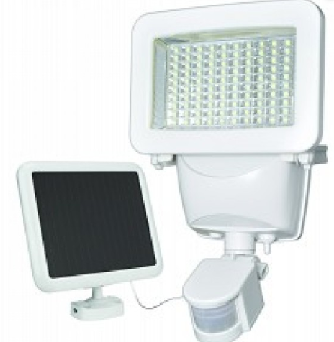
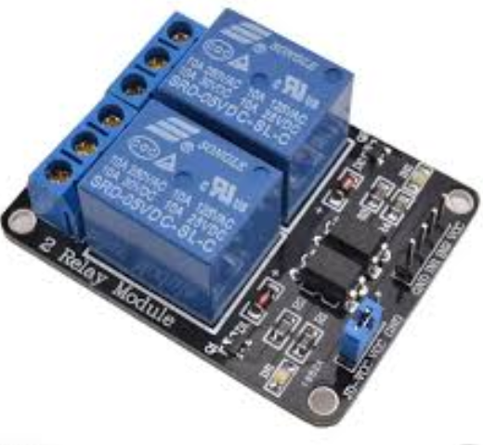
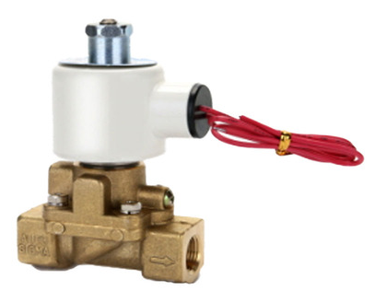
연구진행사항(7/17) – 릴레이
농장에 구성된 기기의 원격제어를 위해 릴레이사용
릴레이란?
입력신호에 따라 외부회로를 ON,OFF하는 스위치 (Binary actuator)
5V의 공급전원으로 최대전압 250V, 최대통전전류 10A의 회로에 사용가능
투광기
농장 서버
Arduino
Relay
(Bluetooth, USB통신)
회로 ON/OFF
입력신호
(Bluetooth, USB통신)
솔밸브
클라이언트의
요청에 따른 제어
신호
Notes:
지난주,다음주가 추가되야함 ->이번주에 대한 발표를 하면서 계획수립

Slide 13
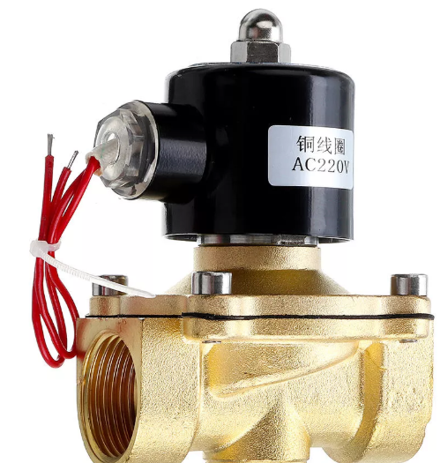
연구진행사항(8/17) – 솔레노이드 벨브
솔레노이드 밸브(HPW2140)
사용목적: 농업용수로를 개방,폐쇄하여 물의 공급을 제어가능하게 함
220V전압을 이용하며, 제어 신호를 보내 릴레이를 열고 닫음으로써 전원을 ON,OFF
HPW2140은 평시 닫힘 상태의 제품으로 전원이 인가될 때만 밸브를 개방
220V
교류전원
Relay
솔레노이드
밸브
Arduino

Slide 14
연구진행사항(9/17) – 투광기
투광기(Sunforce 100)
ON,OFF,AUTO 세가지상태로 일정지역에 빛을 투사
태양광패널을 이용해 전원충전
태양광
패널
+
LED
-
2-way 릴레이
태양광
패널
on
on
-
-
+
+
+
+
auto
충전지
auto
충전지
S
-
S
-
V
V
IR 센서
G
G

Slide 15
연구진행사항(10/17)-스마트팜 서버구성
Node.js를 이용한 웹/DB서버의 구성 및 통신
client
항공대 서버룸
농장의
라즈베리파이
KAU DB
농장 DB
센서 데이터
조회
센서 데이터
저장
제어 및 데이터
요청
솔벨브
제어기록
제어 및 데이터 제공
웹브라우저
농장 서버
KAU 서버
요청/응답
데이터 전달
데이터 송수신
아두이노
: 블루투스 통신
: 인터넷 통신
: 내부 통신
Notes:
지난주,다음주가 추가되야함 ->이번주에 대한 발표를 하면서 계획수립

Slide 16
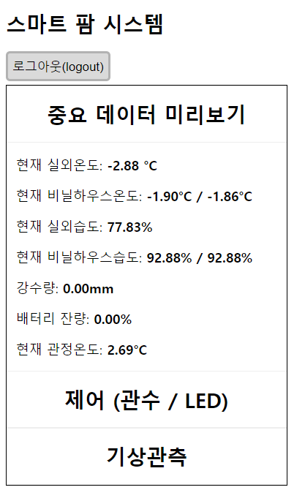
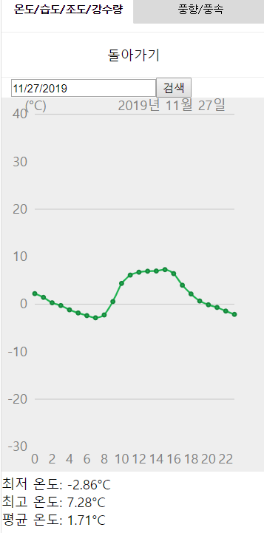
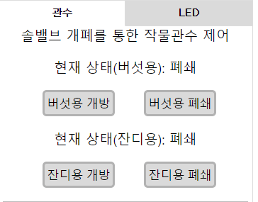
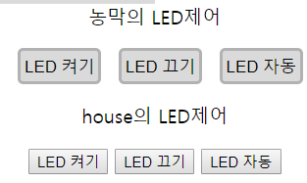
연구진행사항(11/17)-농장의 웹서버
데이터 확인,원격제어를 위한 웹서버

Slide 17
연구진행사항(11/17)-농장의 웹서버
데이터 확인,원격제어를 위한 웹서버
실시간 농장 환경상태를 표시
솔밸브, 투광기 제어
그래프를 통한 특정날짜의 환경상태 변화 정보 제공
솔밸브 가동시간, 가동기록 제공

Slide 18
연구진행사항(12/17)-농장의 웹서버
농장의 실시간 측정 데이터 표시
클라이언트
농장서버
실시간 센서값
데이터 요청
실시간 데이터 정보제공
농장 곳곳의
아두이노로부터 센서값 수신
Notes:
지난주,다음주가 추가되야함 ->이번주에 대한 발표를 하면서 계획수립

Slide 19
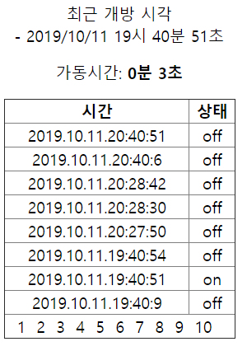
연구진행사항(13/17)-농장의 웹서버
제어 화면 및 가동기록 표시
클라이언트
농장서버
버튼을 통한
투광기, 솔밸브 제어 요청
농장DB
솔벨브
제어기록
DB의 솔밸브 사용데이터 전송
농장 곳곳의
아두이노로 제어신호 전송
Notes:
지난주,다음주가 추가되야함 ->이번주에 대한 발표를 하면서 계획수립

Slide 20
연구진행사항(14/17)-농장의 웹서버
그래프를 통한 시간별 상태변화 표시
특정날짜의 데이터요청
농장서버
클라이언트
DB에서 조회한 데이터를
가공해 그래프 및 정보 제공
데이터 전송
항공대 서버로부터
데이터요청
데이터 조회
항공대서버
항공대DB
Notes:
지난주,다음주가 추가되야함 ->이번주에 대한 발표를 하면서 계획수립

Slide 21
연구진행사항(15/17)-항공대 DB서버
데이터 축적,활용을 위한 항공대DB서버
농장서버로 1시간에 한번씩 요청을 보내 실시간 데이터를 가져옴
DB에 센서값을 날짜,시간별로 저장
농장서버의 요청에 따라 DB에 저장한 데이터를 조회하여 전송
1시간에 한번씩
실시간 데이터 요청
데이터 저장
센서값 데이터 전송
축적데이터 제공
농장서버
항공대서버
항공대DB
Notes:
지난주,다음주가 추가되야함 ->이번주에 대한 발표를 하면서 계획수립

Slide 22
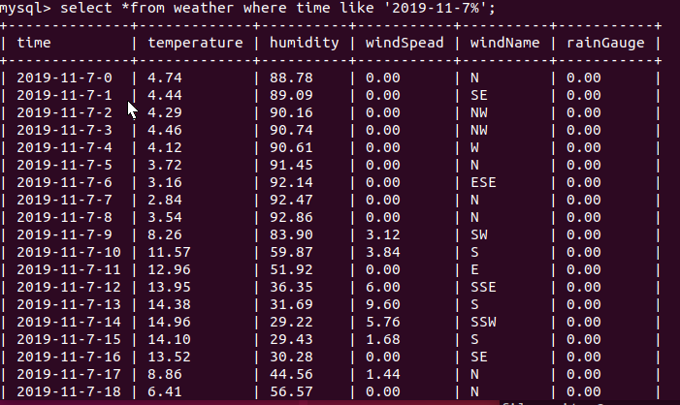
연구진행사항(16/17)-항공대 DB서버
항공대 DB에 저장된 스마트 팜 센서 데이터
Notes:
지난주,다음주가 추가되야함 ->이번주에 대한 발표를 하면서 계획수립

Slide 23

연구진행사항(17/17)
자동관수제어 구현을 위해 AI 공부를 진행 중에 문제점 발견
센서 데이터는 DB에 지속적으로 수집중
하지만 이를 AI에 대한 학습데이터로써 사용이 불가능
센서 데이터에 따른 솔레노이드 벨브 제어 데이터가 없음
맑음 or 흐림?
저온 or 고온?
습함 or 건조함?
솔레노이드 벨브
개방/폐쇄
학습 데이터
항공대DB
Notes:
지난주,다음주가 추가되야함 ->이번주에 대한 발표를 하면서 계획수립

Slide 24
추후연구계획(1/1)
AI 자동관수제어 구현에 적합한 데이터 분석, 수집
지속적으로 축적되고 있는 데이터의 활용방안 연구
목적에 맞는 추가적으로 필요한 데이터에 대한 조사와 그에 따른 데이터 획득을 위한 센서 추가설치
현재 수집 중인 데이터 | 대기 온/습도 , 토양 온/습도, 조도,강수량, 풍향,풍속.관정온도,베터리전압 데이터
추가적으로 연구할 데이터 | CO2농도, 토양산성/염류 데이터
Notes:
지난주,다음주가 추가되야함 ->이번주에 대한 발표를 하면서 계획수립

Slide 25
감사합니다
Notes:
지난주,다음주가 추가되야함 ->이번주에 대한 발표를 하면서 계획수립

Slide 26
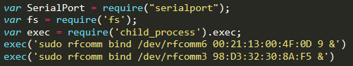
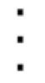
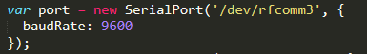
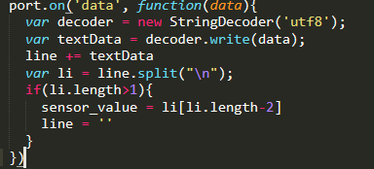
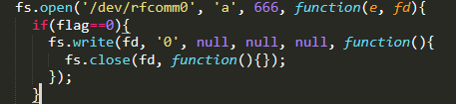
첨부자료(주요 소스코드)
블루투스 통신을 위한 소스코드(서버측)
Exec함수를 이용한 블루투스 binding과 Serialport, fs모듈을 이용한 데이터 수신,송신
<센서값 수신>
<제어값 송신>

Slide 27
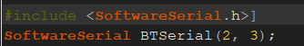
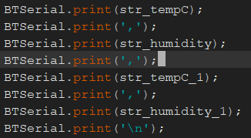
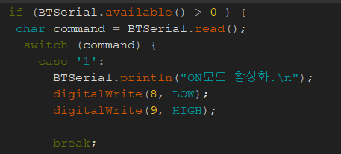
첨부자료(주요 소스코드)
블루투스 통신을 위한 소스코드(아두이노측)
softwareSerial.h를 이용해 0,1번 핀이외의 핀으로 시리얼통신이 가능하며 각 핀에 블루투스모듈을 연결하여 이용
<센서값 송신>
<제어값 수신>

Slide 28
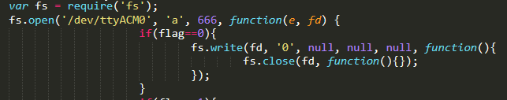
첨부자료(주요 소스코드)
USB를 이용한 데이터 송신
아두이노를 라즈베리파이의 usb포트에 연결했을 때 라즈베리파이 측의 /dev 디렉토리안에 생성되는 파일이 아두이노와의 연결 경로가됨
예) 농장 IoT의 라즈베리파이에서의 경로 (/dev/ttyACM0)
아두이노에서 소스를 업로드 할 때 툴 → 포트에서 ttyACM0을 선택

Slide 29
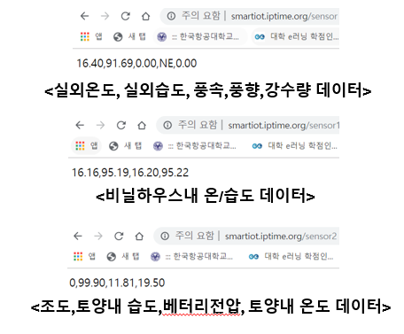
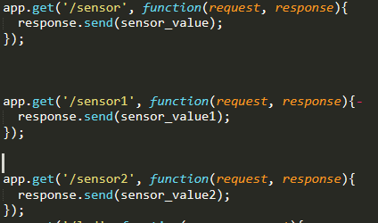
첨부자료(주요 소스코드)
웹에서의 데이터 표현
Port.on 메소드를 이용해 받은 sensor_value를 사용자의 요청에 따라 응답으로 보내줌
Sensor_value 는 각 아두이노에 연결된 여러 센서값을 문자열로 저장
<소스코드>

Slide 30
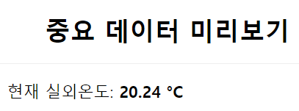
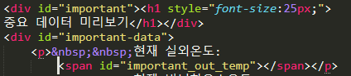
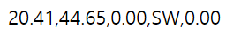
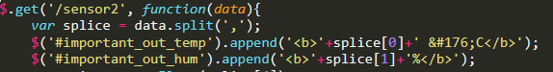
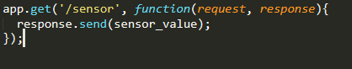
첨부자료(주요 소스코드)
센서값이 표시되는 과정(ex.중요데이터 미리보기의 현재 실외온도)
Led.ejs : 웹페이지에서의 표현
test.js : 서버에게 데이터를 요청 밑 처리
요청
응답
app.js :요청에 따른 데이터를 응답으로 보냄

Slide 31
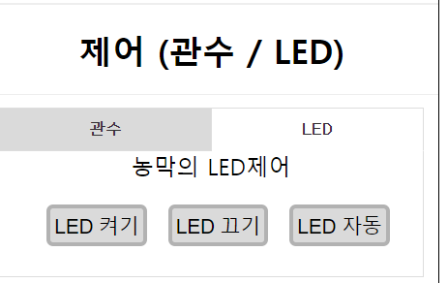
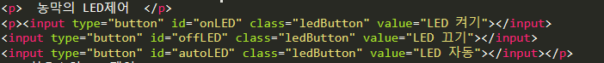
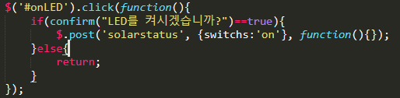
첨부자료(주요 소스코드)
웹을 통한 원격제어(Ex. 농막 투광기의 ON)
Led.ejs : 웹페이지에 버튼을 표시
Buttoncontrol.js : 버튼클릭시의 동작

Slide 32
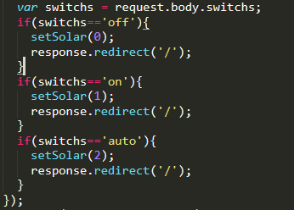
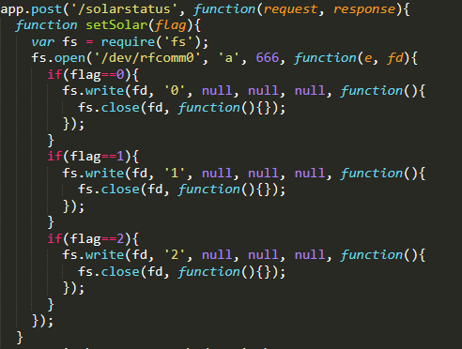
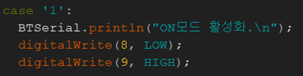
첨부자료(주요 소스코드)
App.js : 요청에 따라 아두이노로 값을 전송
아두이노의 투광기 제어부분 소스코드

Slide 33
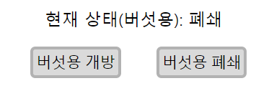
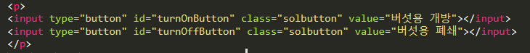
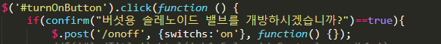
첨부자료(주요 소스코드)
웹을 통한 원격 제어(Ex.솔레노이드 벨브 개방)
Led.ejs : 웹페이지에 버튼 표현
Buttoncontrol.js : 버튼 클릭시의 동작

Slide 34

첨부자료(주요 소스코드)
웹을 통한 원격제어(Ex. 솔벨브의 ON)
App.js : 아두이노에 값을 전송

Slide 35

첨부자료(주요 소스코드)
웹을 통한 원격제어(Ex. 솔벨브의 ON)
App.js : 벨브를키는 시간을 농장서버DB에 저장하고, 1시간뒤 자동 폐쇄

Slide 36



첨부자료(주요 소스코드)
솔레노이드 벨브 사용에 따른 데이터의 표시
Led.ejs : 웹페이지에 데이터를 표시

Slide 37


첨부자료(주요 소스코드)
솔레노이드 벨브 사용에 따른 데이터의 표시
buttoncontrol.js : 서버에 요청을 보내 데이터를 가져와 배열에 저장
App.js : DB의 테이블에서 조회한 데이터를 응답으로 전송

Slide 38

첨부자료(주요 소스코드)
솔레노이드 벨브 사용에 따른 데이터의 표시
Buttoncontrol.js : Led.ejs의 각 Id의 태그에 데이터를 표시

Slide 39


첨부자료(주요 소스코드)
항공대서버에서 DB로 데이터를 저장하는 과정
Mysql 모듈을 이용해 DB사용을 위한 객체생성
DB에 테이블이 있는지 확인 후 없다면 생성
※항공대 서버측 소스코드
Notes:
지난주,다음주가 추가되야함 ->이번주에 대한 발표를 하면서 계획수립

Slide 40




첨부자료(주요 소스코드)
GetHTML함수: 농장서버에 요청을 보내 받아온 센서값을 테이블에 저장하는 기능
※각 경로에 요청을 보내면
실시간 센서값을 응답으로 보내준다
※항공대 서버측 소스코드
Notes:
http://kauserver.iptime.org:21030/today_weather

Slide 41

첨부자료(주요 소스코드)
GetHTML함수 소스코드 뒷부분
※항공대 서버측 소스코드
Notes:
http://kauserver.iptime.org:21030/today_weather

Slide 42

첨부자료(주요 소스코드)
1시간에 한번씩 getHTML함수가 실행되며 파일에도 값을 저장 (CSV 형식)
※항공대 서버측 소스코드
Notes:
http://kauserver.iptime.org:21030/today_weather

Slide 43


첨부자료(주요 소스코드)
항공대 DB에 저장한 데이터를 이용하는 과정
농장서버에서 필요한 용도에 따라 요청을 보냄
예1)오늘의 실외온도
click
※농장 서버측 소스코드
Notes:
http://kauserver.iptime.org:21030/today_weather

Slide 44

첨부자료(주요 소스코드)
요청에 따라 Date객체로 오늘 날짜값을 구하여 테이블에서 오늘 저장된 데이터를 조회 후 응답으로 보내줌
※항공대 서버측 소스코드
Notes:
http://kauserver.iptime.org:21030/today_weather

Slide 45

첨부자료(주요 소스코드)
예2)특정날짜 실외습도
요청이 들어오면 테이블 내의 모든 데이터를 농장서버로 보내줌
※항공대 서버측 소스코드
Notes:
http://kauserver.iptime.org:21030/today_weather

Slide 46

첨부자료(주요 소스코드)
항공대 서버로부터 응답으로 받은 데이터를 datepicker 객체를 이용해 선택한 날짜의 데이터만 분류해냄
※농장 서버측 소스코드
Notes:
http://kauserver.iptime.org:21030/today_weather

Slide 47


첨부자료(주요 소스코드)
Notes:
지난주,다음주가 추가되야함 ->이번주에 대한 발표를 하면서 계획수립

Slide 48

첨부자료(주요 소스코드)
Notes:
지난주,다음주가 추가되야함 ->이번주에 대한 발표를 하면서 계획수립

Slide 49
연구진행사항(17/17)- ML기반 관수제어
학습을 위한 데이터 가공
시간별로 축적되고 있는 raw data를 학습데이터로 이용하고자 데이터를 가공
가공기준
작물 성장에 영향을 직접적영향을 끼치는 데이터들을 선정 (조도, 토양내부의 온/습도, 외부 온/습도, 강수량)
농장농장의 재배품목인 고추에 대한 최적의 재배환경기준으로 솔밸브 ON/OFF (1과 0)를 판단 (기준 출처: 농사로,청양고추연구센터)
예 1) 일정 토양온도 이상이며,강수가 없을 경우 솔밸브 개방, 예 2)솔밸브를 개방하는 일정습도 이하지만, 조도가 0(밤)일 경우 솔밸브 차단
농사기간이 아닌 11월 중순~2월중순의 데이터 제외
Notes:
지난주,다음주가 추가되야함 ->이번주에 대한 발표를 하면서 계획수립

Slide 50

연구진행사항(18/17)- ML기반 관수제어
ML기반 관수제어의 구현
Tensorflow를 이용한 다층 퍼셉트론(MLP)분류 모델 구성
약 300개의 train data,100개의 test data를 이용한 학습
Threshold 값을 기준으로 1과 0(솔벨브의 ON/OFF)을 분류
학습결과 약 70%의 정답률을 보임
적은 학습 데이터수, 데이터값의 편향으로 모델의 개선필요
Notes:
지난주,다음주가 추가되야함 ->이번주에 대한 발표를 하면서 계획수립

Slide 51



연구진행사항(19/17)- ML기반 관수제어
다층퍼셉트론의 학습결과
※1만회의 학습중 1000회마다
감소하는 비용함수값 확인
※각데이터에 따른 정답예측
(threshold=0.5 기준 분류모델)
※훈련데이터의 정답
Notes:
지난주,다음주가 추가되야함 ->이번주에 대한 발표를 하면서 계획수립

Slide 52
Notes:
지난주,다음주가 추가되야함 ->이번주에 대한 발표를 하면서 계획수립

Slide 53
Notes:
지난주,다음주가 추가되야함 ->이번주에 대한 발표를 하면서 계획수립

Slide 54
Notes:
지난주,다음주가 추가되야함 ->이번주에 대한 발표를 하면서 계획수립

Slide 55
Notes:
지난주,다음주가 추가되야함 ->이번주에 대한 발표를 하면서 계획수립

Slide 56




Who
is
next?
Notes:
지난주,다음주가 추가되야함 ->이번주에 대한 발표를 하면서 계획수립

Slide 57
Notes:
지난주,다음주가 추가되야함 ->이번주에 대한 발표를 하면서 계획수립

Slide 58

Notes:
지난주,다음주가 추가되야함 ->이번주에 대한 발표를 하면서 계획수립

Slide 59



Notes:
지난주,다음주가 추가되야함 ->이번주에 대한 발표를 하면서 계획수립

Slide 60


Match making
Game
Notes:
지난주,다음주가 추가되야함 ->이번주에 대한 발표를 하면서 계획수립

